Slide 1
武蔵野市・三鷹市・ハローワーク三鷹 合同開催 障がい者の就労を考えるつどい2018
見えにくいニーズを見える化するには
～見えにくいニーズのある障がいへの理解と
合理的配慮を進めていくために～
今年度から民間企業の障害者雇用率が2.2％に引き上げられ、精神障がい者が雇用義務化となり、障がい者全体の雇用が促進されているところです。しかし、周囲からは支援や配慮に関わるニーズが見えにくいと言われる、精神障がい、発達障がい、高次脳機能障がいや内部障がいのある方々の雇用は、なかなか進みづらい状況です。見えにくいニーズを見える化するプロセスが不可欠と考えられます。
そこで、今年度のつどいでは、最近の状況を理解した上で、見えにくいニーズの見える化に向け企業が取り組むべきポイント、当事者や支援者が準備できることなどについて報告およびディスカッションを通じて理解を深めます。
■ 日 時 2018年10月31日(水) 13時30分から16時30分
（受付は13時から）
■ 会 場 武蔵野スイングホール レインボーサロン（11階）
（地図等裏面参照）
□■□プログラム□■□
行政報告
・『最近の障害者雇用の動向について』 ハローワーク三鷹 雇用指導官 田中 幸彦氏
基調報告
・『見えにくいニーズを見える化できる企業とは』
東京障害者職業センター多摩支所 主任障害者職業カウンセラー 井上 量氏
・『自分の困りごとを見える化するポイントとは』
ハローワーク三鷹 精神障害者雇用トータルサポーター 島津 奈津美氏
パネルディスカッション
＜進行役：東京障害者職業センター多摩支所 主任障害者職業カウンセラー 井上 量氏＞
・実践報告 オリンパス株式会社 人事部ダイバーシティ推進グループ 課長 龍田 久美氏
・指定発言 障がい当事者から
■定 員 １５０名 先着順 （車いすの方用スペース、手話通訳あり）
■お申込み 裏面の参加申込書をFAXにてお申込みください。
共催 ： 武蔵野市・三鷹市・ハローワーク三鷹
後援 ： 武蔵野商工会議所・三鷹商工会・武蔵野市民社会福祉協議会・三鷹市社会福祉協議会
企画・運営 ： 武蔵野市障害者就労支援センターあいる（社会福祉法人武蔵野千川福祉会・社会福祉法人武蔵野・特定非営利活動
法人ミュー）
三鷹市障がい者就労支援センターかけはし（特定非営利活動法人障がい者ワーククラブみたか）

Slide 2
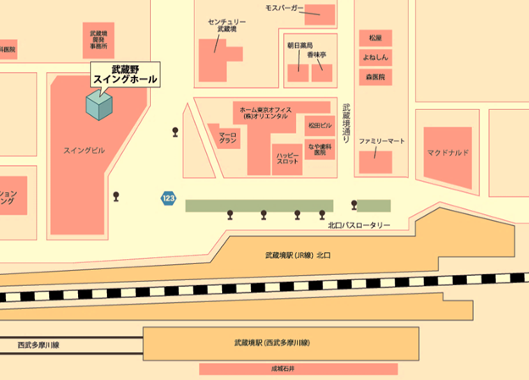
障がい者の就労を考えるつどい２０１８ 参加申込書
＜申込締め切り：平成３０年１０月２４日（水）＞
武蔵野市障害者就労支援センターあいる 行 FAX：０４２２-26-1863
事前アンケートにご協力ください
障害者雇用についての疑問、企業の方、当事者の方、ハローワークの方に聞いてみたいことなどをお書
きください。
記入欄
会場案内
武蔵野スイングホール
レインボーサロン（11階）
住 所：武蔵野市境２丁目１４‐１４
アクセス：ＪＲ武蔵境駅 北口からすぐ
※電車・バスなどの交通機関をご利用ください。
駐車場はありません。
お問合せ
○ 武蔵野市障害者就労支援センターあいる
〒180-0023 東京都武蔵野市境南町2-5-8 ヴィラージュ武蔵野102号
TEL:0422-26-1855 ／ FAX:0422-26-1863
○ 三鷹市障がい者就労支援センターかけはし
〒181-0013 東京都三鷹市下連雀4-15-18 下連雀複合施設2階
TEL:0422-27-8864 ／ FAX:0422-76-1442
○ ハローワーク三鷹 専門援助部門
〒181-8517 東京都三鷹市下連雀4-15-18
TEL:0422-47-8618 ／ FAX:0422-76-3490

